Slide 1
فصل اول
نمای کلی از هوشمندی کسب و کار، تحلیل شناسی و علوم داده
تهیه کنندگان :
خانم تاجیک-آقایان نمازی ،قاسمیان،جعفری نسب،عباس زاده
درس هوشمندی کسب و کار

Slide 2
فهرست فصل اول
قطعه توصیفی ابتدایی: تحلیل شناسی ورزشی- مرز هیجان انگیز برای یادگیری و شناخت کاربردهای تحلیل شناسی
تغییر محیط های کسبو کار و تکامل لزوم پشتیبانی از تصمیم گیری و تحلیل شناسی
روند تکامل پشتیبانی از تصمیم گیری کامپیوتری به تحلیل شناسی/ علوم داده
بررسی تحلیل شناسی
نمونه هایی از تحلیل شناسی در حوزه های برگزیده
معرفی اجمالی تحلیل شناسی داده های بزرگ
مروری بر اکو سیستم تحلیل شناسی
طرح این کتاب
چار چوب هوشمندی کسب و کار
منابع، لینک ها و اتصال به شبکه دانشگاه Teradata
1
2
3
4
5
6
7
8
9
10

Slide 3
9
8
7
6
5
4
3
2
1
اهداف یادگیری
1-1 درک نیاز به پشتیبانی کامپیوتری از تصمیم گیری مدیریتی
1-2 تشخیص تحول در این پشتیبانی کامیپیوتری به حالت کنونی-تحلیل شناسی/علوم داده
1-3 تشریح روش شناسی و مفاهیم هوشمندی کسب و کار (BI)
1-4 شناخت انواع مختلف تحلیل شناسی و برنامه های کاربردی گزینشی
1-5 شناخت اکو سیستم تحلیل شناسی به منظور شناسایی انواع نقش آفرینان مهم و فرصت های شغلی

Slide 4
9
8
7
6
5
4
3
2
1
مقدمه
استفاده از تحلیل شناسی کسب و کار به مثابه پشتیبانی کامپیوتری برای تصمیم سازی مدیریتی
تمرکز بر مبانی نظری و مفهومی حمایت ازتصمیم گیری و استفاده از ابزارها و تکنیک های کسب وکار
استفاده از روش EEE (مواجهه ، تجربه ، بررسی) برای معرفی مباحث

Slide 5
9
8
7
6
5
4
3
2
1
تحلیل شناسی ورزشی- مرز هیجان انگیز برای یادگیری و شناخت کاربردهای تحلیل شناسی(1 از 5)
تجزیه و تحلیل ورزشی در حال تبدیل شدن به یک تخصص در تجزیه و تحلیل است.
ورزش یک تجارت بزرگ است
- ایجاد 145 میلیارد دلار درآمد سالانه
- 100 میلیارد دلار اضافی در قمار قانونی و 300 میلیارد دلار در قمار غیر قانونی
تجزیه و تحلیل در ورزش توسط کتاب مانیال توسط مایکل لوئیس در سال 2003 رایج شد.
- درباره Oakland A,S
- و فیلم بعدی در سال 2011
امروز تجزیه و تحلیل در بسیاری از جنبه های ورزش استفاده می شود.

Slide 6
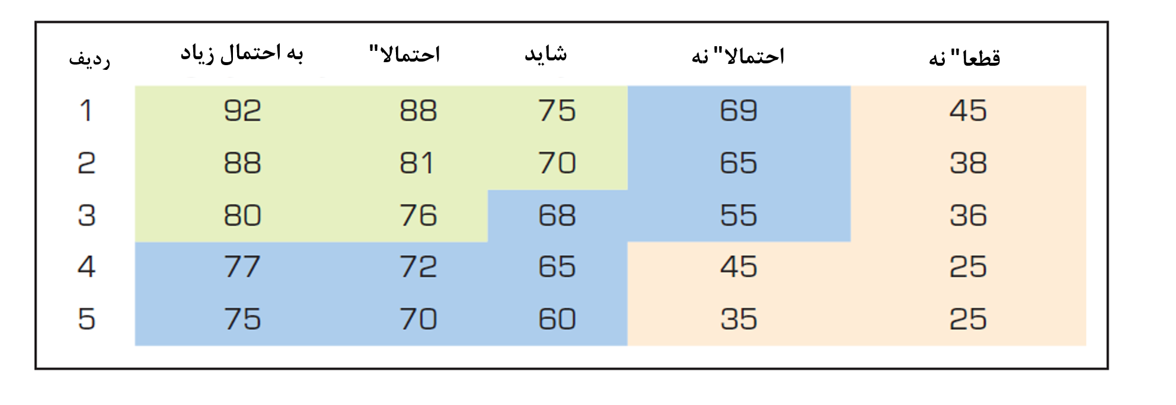
9
8
7
6
5
4
3
2
1
تحلیل شناسی ورزشی- مرز هیجان انگیز برای یادگیری و شناخت کاربردهای تحلیل شناسی(2 از 5)
مثال 1 : دفتر کسب وکار
شکل 1-1 تمدید بلیت های فصل- نمرات نظر سنجی

Slide 7
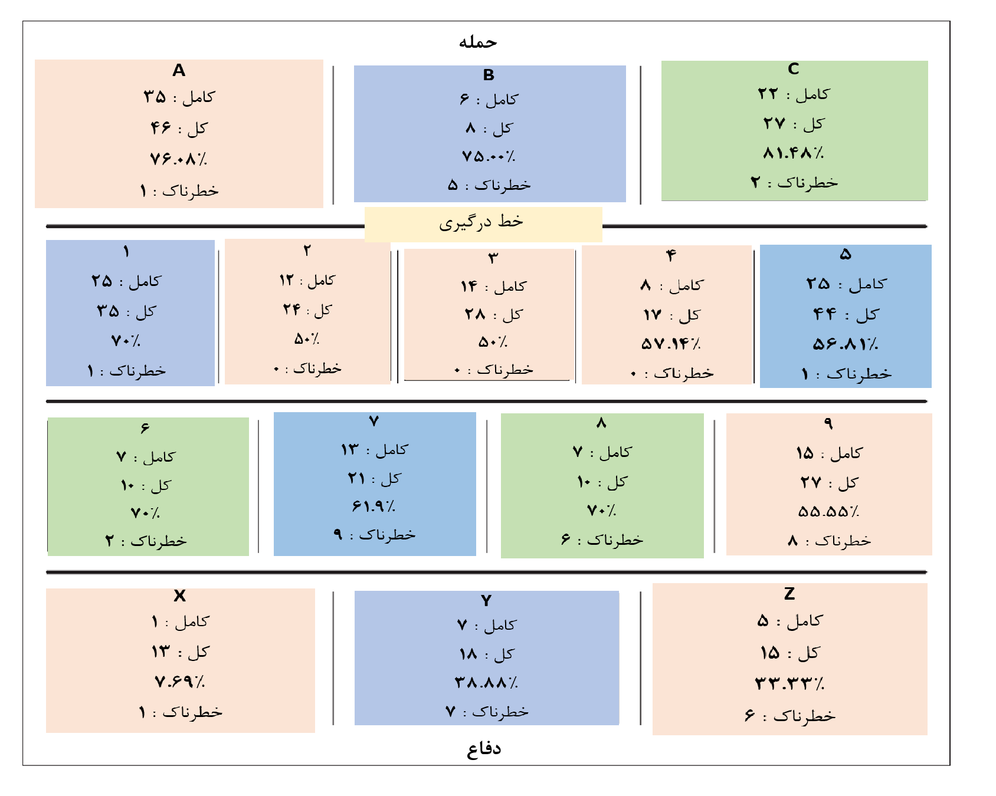
9
8
7
6
5
4
3
2
1
تحلیل شناسی ورزشی- مرز هیجان انگیز برای یادگیری و شناخت کاربردهای تحلیل شناسی(3 از 5)
مثال 2 : مربی
شکل 4-1 تحلیل منطقه نقشه حرارتی برای پاس کاری

Slide 8
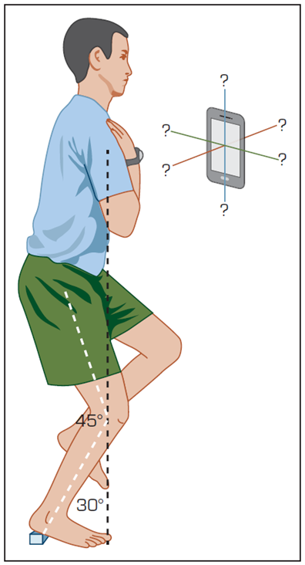
9
8
7
6
5
4
3
2
1
تحلیل شناسی ورزشی- مرز هیجان انگیز برای یادگیری و شناخت کاربردهای تحلیل شناسی(4 از 5)
مثال 3 : تعلیم دهنده
شکل 7-1 آزمون یک دست نگه داشتن یک اسکات به صورت ایستاده روی یک پا-آزمون نیروی هسته مرکزی بدن
(منبع: Wilkerson and Gupta )

Slide 9
9
8
7
6
5
4
3
2
1
تحلیل شناسی ورزشی- مرز هیجان انگیز برای یادگیری و شناخت کاربردهای تحلیل شناسی(5 از 5)
مثال 3 : پرسش هایی برای قطعه توصیفی ابتدایی
1- سه عاملی که باید بخشی از اقدامات پیشگیرانه برای تمدید بلیت فصل باشند، کدام اند؟
2-دو تکنیکی که تیم های فوتبال می توانند از آن ها برای تحلیل حریف استفاده کنند، کدام ها هستند؟
3-چگونه حسگرهای پوشیدنی می توانند موجب ارتقای سطح سلامتی و ایمنی بازیکن شوند؟
4-به نظر شما کابرهای دیگر تحلیل شناسی در ورزش کدام ها هستند؟

Slide 10
9
8
7
6
5
4
3
2
1
2-1 تغییر محیط های کسب و کار و تکامل لزوم پشتیبانی از تصمیم گیری و تحلیل شناسی
افزایش سخت افزار ، نرم افزار و قابلیت های شبکه
ارتباط و همکاری گروهی
بهبود مدیریت داده ها
مدیریت پایگاه های داده تحلیلی و داده های بزرگ
پشتیبانی تحلیلی
غلبه بر محدودیت های شناختی در پردازش و ذخیره سازی اطلاعات
مدیریت دانش
پشتیبانی در هر مکان و هر زمان

Slide 11
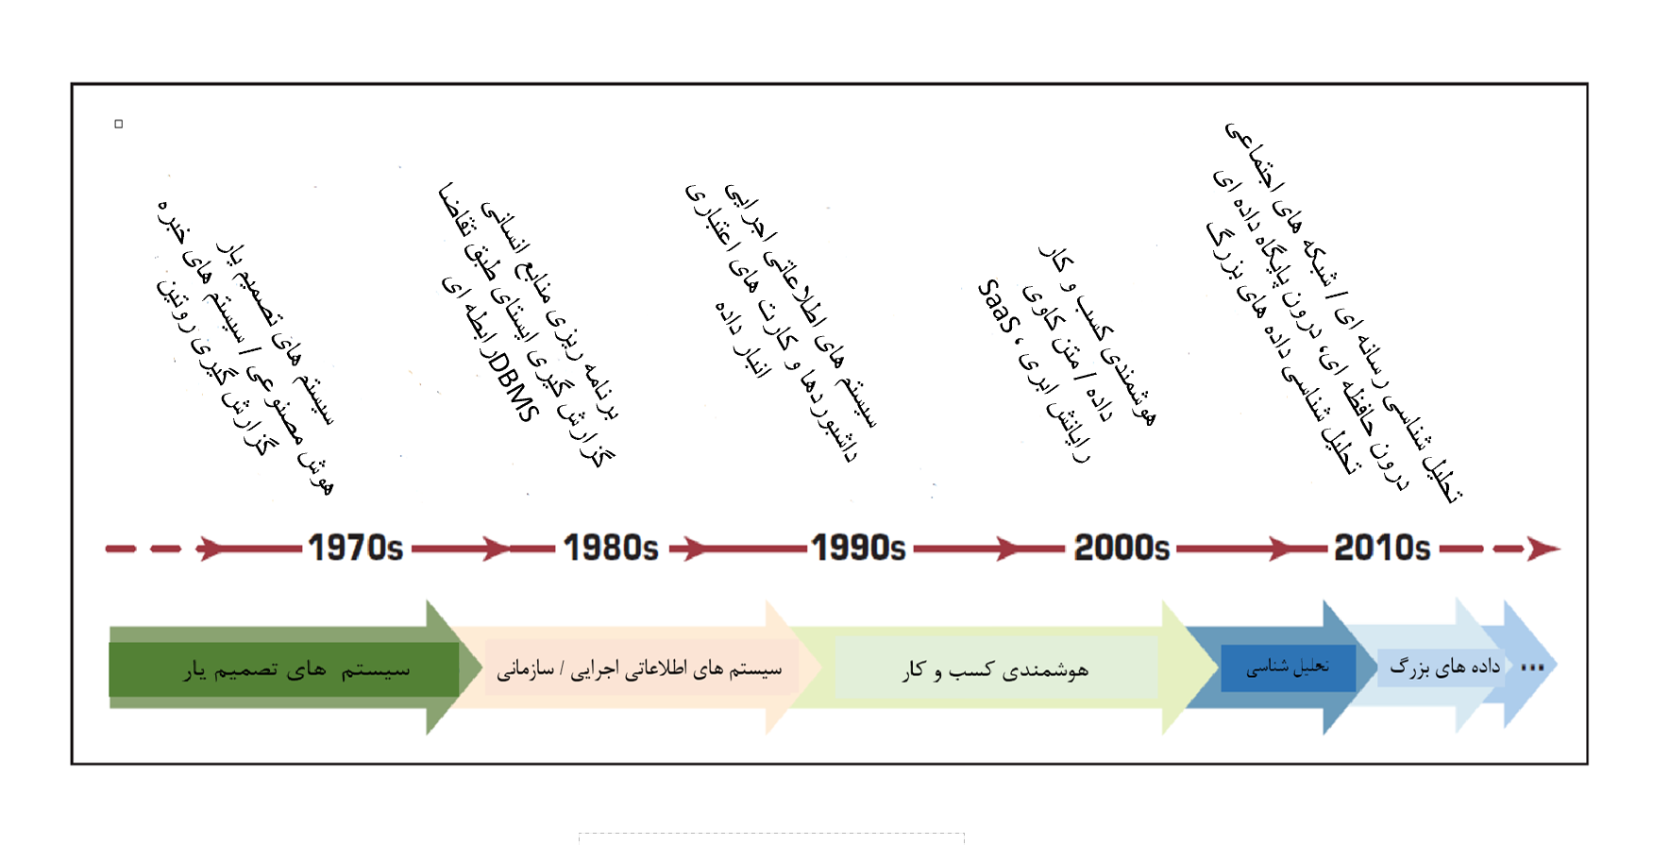
9
8
7
6
5
4
3
2
1
3-1 روند تکامل پشتیبانی از تصمیم گیری کامپیوتری به تحلیل شناسی / علوم داده
شکل 8-1 تکامل پشتیبانی از تصمیم گیری ، هوشمند کسب و کار و تحلیل شناسی

Slide 12
18
17
16
15
14
13
12
11
10
4-1 چارچوب هوشمندی کسب و کار
DSS EIS BI
هوشمندی کسب و کار
- ]تعریف گسترده[ یک اصطلاح جامع که ترکیبی از معماری ها ، ابزارها ، پایگاه های داده، ابزارهای تحلیلی ، برنامه های کابردی و متدولوژی ها است.
-] تعریف کوتاه[ ابزارها و تکنیک های تجزیه و تحلیل توصیفی ( به عنوان مثال ، ابزار گزارش)
تاریخچه مختصر BI - 1970 1980 1990
ریشه ها و محرک های BI ( شکل 1.9 را ببینید)
معماری BI (شکل 1.10 را ببینید)

Slide 13
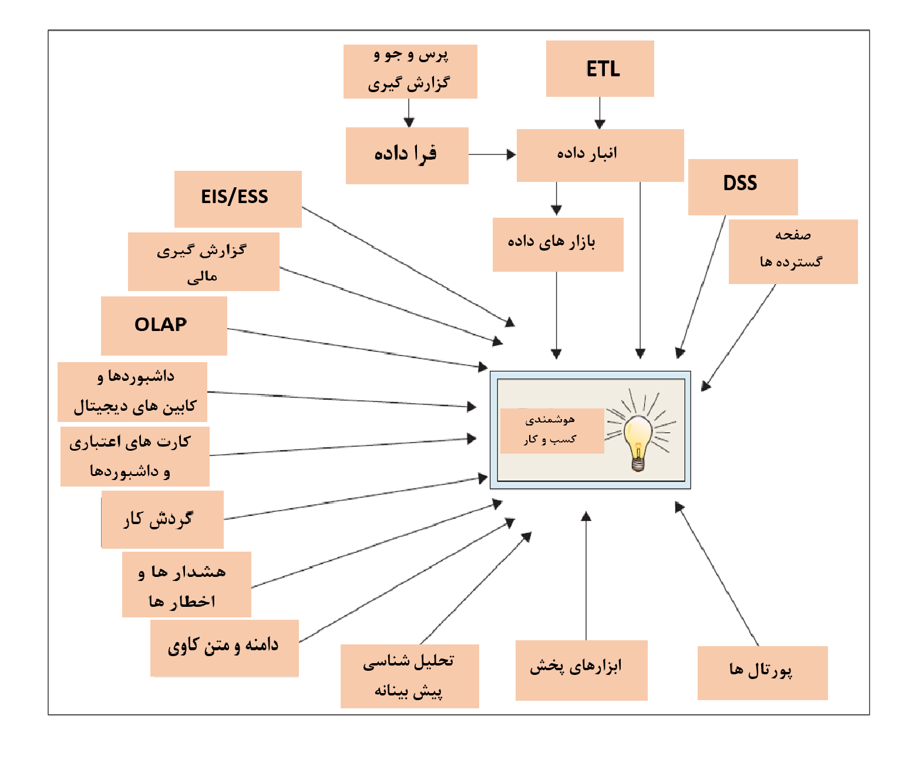
18
17
16
15
14
13
12
11
10
4-1 چارچوب هوشمندی کسب و کار
شکل 1.9 تحول هوشمندی کسب و کار (BI )

Slide 14
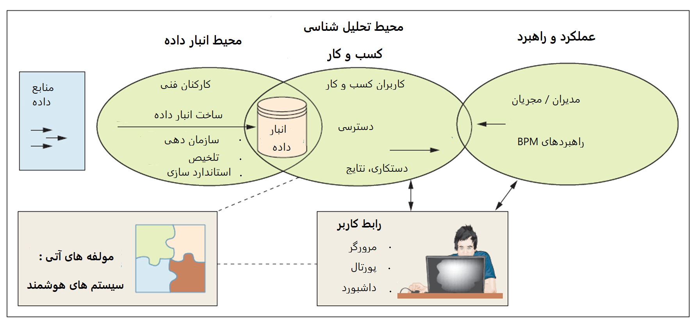
18
17
16
15
14
13
12
11
10
4-1 چارچوب هوشمندی کسب و کار
معماری هوشمندی کسب و کار
شکل 10-1 معماری سطح بالای هوشمندی کسب وکار

Slide 15
18
17
16
15
14
13
12
11
10
4-1 چارچوب هوشمندی کسب و کار
نمونه کاربردی 1-1
Saber از طریق داشبوردها و تحلیل شناسی به مشتریان خود کمک می کند.
پرسش هایی برای بحث و تبادل نظر
1- گزارش گیری سنتی چیست؟ چگونه در سازمان از آن استفاده می شود؟
2- چگونه می توان از تحلیل شناسی برای تغییر گزارش گیری سنتی استفاده کرد؟
3- چگونه گزارش گیری تعاملی می تواند سازمان ها در تصمیم گیری کمک کند؟

Slide 16
18
17
16
15
14
13
12
11
10
4-1 چارچوب هوشمندی کسب و کار
تمرین چند رسانه ای در زمینه هوشمندی کسب وکار
TUN (TeradataUniversityNetwork.com)
- فیلم هایBSI (سناریونگاری های تجاری) نامیده می شوند.
- آنالوگ های CSI (تحقیق صحنه جرم)
به نشانی زیر مراجعه کنید:
- www.youtube.com/watch?v=NXEL5F4_aKA
اسلاید های مربوط به این فیلم و نحوه تحلیل آن را روی اسلایدی به نشانی زیر تماشا کنید.
- www.slideshare.net/teradata/bsi-how-we-did-it-the-case-of-the-misconnecting-passengers.slides
در مورد ارائه شده در ویدئو و در اسلاید ها بحث کنید.

Slide 17
18
17
16
15
14
13
12
11
10
پردازش تراکنش در مقابل پردازش تحلیلی
پردازش آنلاین تراکنش ها (OLTP)
- پایگا ه های داده عملیاتی
-ERP ، SCM ، CRM
- هدف : ضبط داده ها
پردازش تحلیلی آنلاین(OLAP)
- انبارهای داده
- هدف: پشتیبانی تصمیم
رابطه بین OLTP و OLAP چیست؟

Slide 18
18
17
16
15
14
13
12
11
10
برنامه ریزی مناسب و همسویی با استراتژی کسب وکار
برنامه ریزی و اجرا کسب و کار ، سازمان ، کارکرد و زیرساخت
توابع ارائه شده توسط مرکز شایستگی BI
- چگونه BI با استراتژی و اجرای استراتژی مرتبط است.
-تعامل بین جوامع بالقوه کاربران تجاری و سازمان IS را تشویق کنید.
- به عنوان یک مخزن و انتشار دهنده بهترین شیو ه های BI بین و در میان خطوط مختلف کسب و کار خدمت کنید.
- استانداردهای برتری در شیوه های BI را می توان در سراسر شرکت مورد حمایت و تشویق قرار داد.

Slide 19
18
17
16
15
14
13
12
11
10
هوشمندی کسب وکار بی درنگ و بر حسب تقاضا،دسترس پذیر است
ظهور برنامه های کاربردی هوشمندی کسب وکار به طور بی درنگ
توجیه نیاز
- آیا نیاز به زمان واقعی وجود دارد] آیا ارزش هزینه اضافی را دارد؟[
استفاده از توانمندسازها
- RFID
-Web services
- Intelligent agents

Slide 20
18
17
16
15
14
13
12
11
10
ملاحظات حیاتی سیستم هوشمندی کسب و کار
توسعه سیستم های هوشمندی کسب وکار یا دستیابی به آن ها
- ساخت در مقابل خرید
- پوسته
توجیه و تحلیل هزینه- فایده
- یک تلاش چالش برانگیز، چرا؟
امنیت حریم خصوصی و محافظت از آن
یکپارچه سازی سیستم ها و برنامه های کاربردی

Slide 21
27
26
25
24
23
22
21
20
19
5-1 بررسی تحلیل شناسی
عبارت تحلیل شناسی…. فرآیند توسعه تصمیمات اجرا شدنی یا توصیه هایی برای اقدامات مبتنی بر بینش های حاصل از داده های تاریخی دانست.
از دیدگاه بنیان تحقیقات عملیاتی و علوم مدیریت (INFORMS)
- تحلیل شناسی ، معرف ترکیبی از فناوری کامپیوتر، فنون علم مدیریت و آمار برای حل مسائل واقعی است.

Slide 22
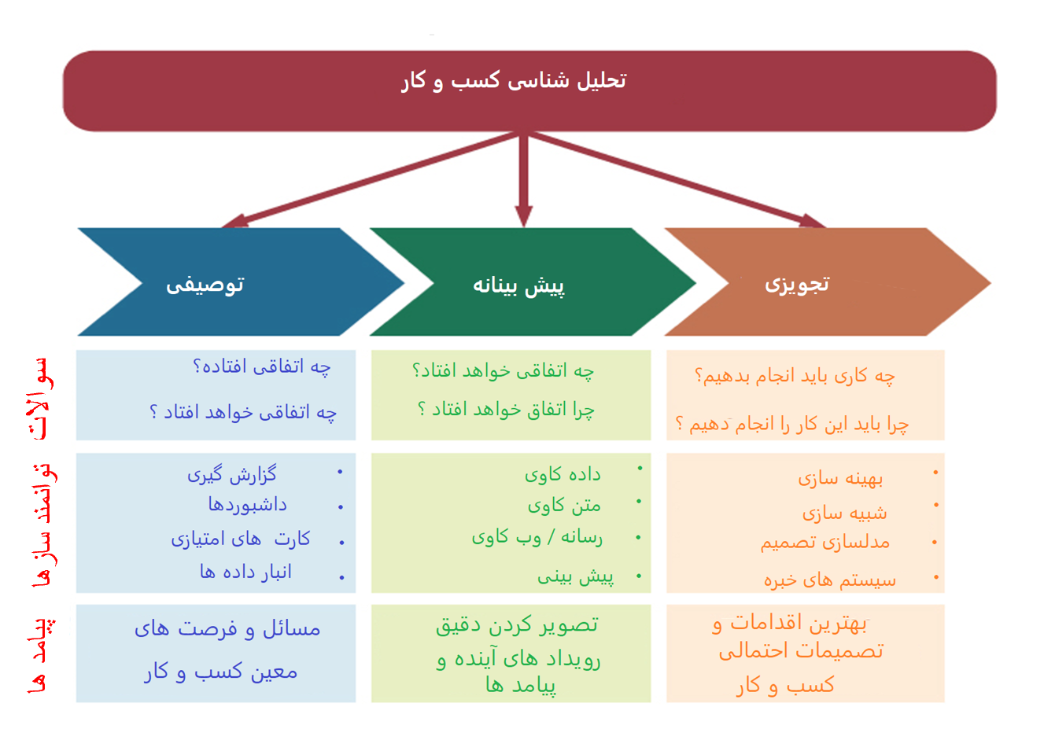
27
26
25
24
23
22
21
20
19
تحلیل شناسی کسب وکار
شکل 11-1 سه نوع تحلیل شناسی

Slide 23
27
26
25
24
23
22
21
20
19
تحلیل شناسی توصیفی
تجزیه و تحلیل توصیفی یا گزارشی
در پاسخ به این سوال که چه اتفاقی افتاده است
تحلیل گذشته نگر داده های تاریخی
توانمندسازها
-OLAP /DW
- تجسم داده ها
- داشبورد و کارت امتیاز
- آمار توصیفی

Slide 24
27
26
25
24
23
22
21
20
19
نمونه کاربردی 2-1
Silvaris کسب و کار خود را با تحلیل تصویری و توانایی گزارش گیری بی درنگ، افزایش می دهد.
پرسش هایی برای بحث و تبادل نظر
1- Silvaris با چه چالشی روبه رو بود؟
2- چگونه Silvaris مشکل خود را با استفاده از مصورسازی داده ها به کمک Tableau حل کرد؟

Slide 25
27
26
25
24
23
22
21
20
19
نمونه کاربردی 3-1
زیمنس با استفاده از مصورسازی داده ها هزینه را کاهش می دهد
پرسش هایی برای بحث و تبادل نظر
1- گروه تحلیل شناسی مصور زیمنس با چه چالش هایی روبرو شد؟
2- چگونه ابزار مصورسازی داده ها یا Dundas در کاهش هزینه به زیمنس کمک کرد؟

Slide 26
27
26
25
24
23
22
21
20
19
تحلیل شناسی پیش بینانه
با هدف تعیین آنچه در آینده ممکن است اتفاق بیفتد ( پیش بینی رویدادهای آینده)
نگاهی به داده های گذشته برای پیش بینی آینده
توانمندسازها
- داده کاوی
- استخراج متن / وب کاوی
- پیش بینی (, i.e سری زمانی )

Slide 27
27
26
25
24
23
22
21
20
19
نمونه کاربردی 1.4
تحلیل آسیب های ورزشی
پرسش هایی برای بحث و تبادل نظر
1-چه نوع تحلیل شناسی در تحلیل آسیب دیدگی به کار می رود؟
2-چگونه مصور سازی به شناخت داده ها و ارائه بینش به داده ها کمک می کند؟
3-مشکل دسته بندی چیست؟
4-با انجام تحلیل توالی ، چه نتیجه ای می توان گرفت؟

Slide 28
27
26
25
24
23
22
21
20
19
تحلیل شناسی توصیفی
با هدف تعیین بهترین تصمیم ممکن
از هر دو حالت توصیفی و پیش بینی برای ایجاد گزینه ها استفاده می کند و سپس بهترین را تعیین می کند
توانمندسازها
- بهینه سازی
- شبیه سازی
- مدل سازی تصمیم گیری چند معیاره
- برنامه نویسی اکتشافی
تجزیه و تحلیل برای بسیاری از دامنه ها اعمال می شود
تجزیه و تحلیل یا علم داده؟

Slide 29
27
26
25
24
23
22
21
20
19
نمونه کاربردی 5-1
شرکت کارشناس در تولید میله های فولادی ، از تحلیل شناسی برای تعیین تاریخ پاسخ به سفارش مشتری بر اساس منابع موجود استفاده می کند
پرسش هایی برای بحث و تبادل نظر
1-چرا واگذاری مجدد موجودی از مشتری به مشتری دیگر موضوع اصلی بحث است؟
2- چگونه سیستم تصمیم یار می تواند به این تصمیم گیری ها کمک کند؟

Slide 30
36
35
34
33
32
31
30
29
28
نمونه هایی از تحلیل شناسی در حوزه های برگزیده
کاربردهای تحلیل شناسی در مراقبت های بهداشتی – نمونه های Humana
نمونه 1: جلوگیری از زمین خوردن سالخوردگان – رویکرد مبتنی بر تحلیل شناسی
نمونه 2 : هدف جسورانه humana کاربرد تحلیل شناسی برای تعریف معیارهای مناسب
نمونه 3 : مدل های پیش بینانه برای شناسایی اعضا با بیشترین ریسک در بیمه گر سلامت

Slide 31
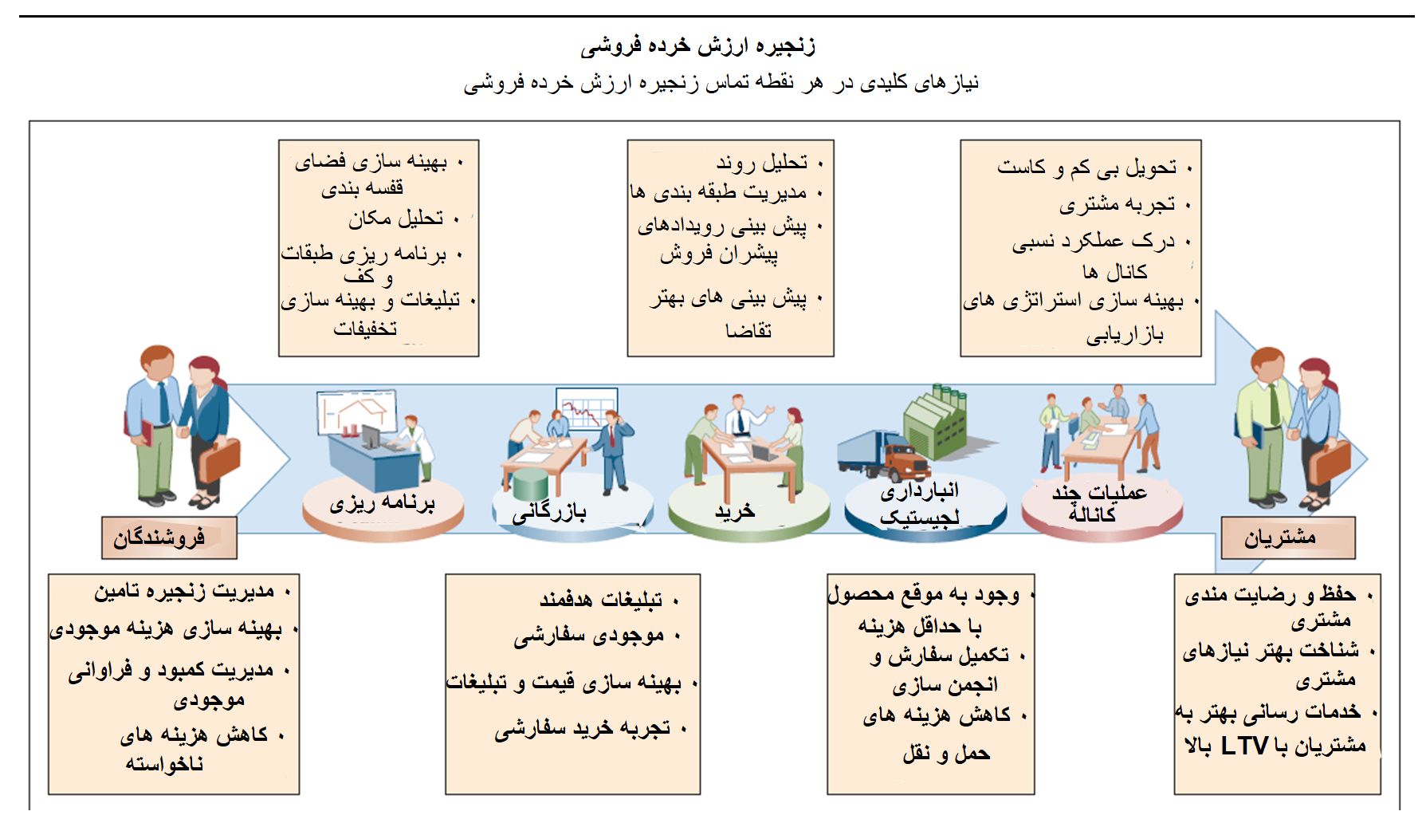
36
35
34
33
32
31
30
29
28
نمونه هایی از تحلیل شناسی در حوزه های برگزیده
تحلیل شناسی در زنجیره ارزش خرده فروشی
اجزای منتخب از یک زنجیره ارزش خرده فروشی

Slide 32
36
35
34
33
32
31
30
29
28
نمونه هایی از کابردهای تحلیل شناسی در زنجیره ارزش خرده فروشی
کاربرد تحلیل شناسی | پرسش کسب و کار | ارزش کسب و کار
بهینه‌سازی موجود | 1- برای کدام محصولات میزان تقاضا زیاد است؟ 2- کدام محصولات کندمصرف هستند یا به محصولات از دور خارج‌شده تبدیل می‌شوند؟ | ۱- میزان مصرف محصولات تند‌مصرف را پیش‌بینی کنید و آن‌ها را با توجه به موجودی کافی و به منظور پرهیز از سناریوی اتمام موجودی انبار سفارش دهید. 2- با ترکیب محصولات کند‌مصرف با محصول دارای تقاضای زیاد، گردش کار موجودی محصولات کند‌مصرف را به سرعت انجام دهید.
نوسان قیمت | 1- روی محصول چقدر سود خالص نصیبم می‌شود؟ 2- روی این محصول چقدر می‌توانم تخفیف قائل شوم؟ | 1- قیمت‌های هر یک از محصولاتی را کاهش دهید که ممکن است با کاستن از ضرر سود حاشیه‌ای بهینه شوند. 2- قیمت بسته محصولی را بهینه کنید که برای حفظ حاشیه‌ای مشخص شده است.

Slide 33
36
35
34
33
32
31
30
29
28
معرفی اجمالی تحلیل شناسی داده های بزرگ
داده های بزرگ چیست؟( آیا فقط " بزرگ " است؟ )
- داده های بزرگ داده هایی هستند که نمی توان آنها را به راحتی با استفاده از ابزار / وسایل سنتی ذخیره یا پردازش کرد.
- داده های بزرگ معمولا به داده هایی اطلاق می شود که به اشکال مختلف وجود دارند : بزرگ ، ساختار یافته ، بدون ساختار ، پیوسته
- 3vs ، حجم ، تنوع ، سرعت
- داده ها ( داده های بزرگ یا موارد دیگر ) اگر ارزش تجاری ارائه نکنند بی ارزش هستند ( و برای اینکه ارزش تجاری ارائه کنند ، باید تجزیه و تحلیل شوند)
اطلاعات بیشتر در مورد تجزیه و تحلیل داده های بزرگ در فصل 7 آمده است.

Slide 34
36
35
34
33
32
31
30
29
28
نمونه کابردی 6-1
CenterPoint Energy برای بهبود خدمات به مشتری از تحلیل شناسی بی درنگ داده های بزرگ استفاده می کند
پرسش های برای بحث و تبادل نظر
1- چگونه شرکت های برق می توانند خاموشی احتمالی در یک مکان را پیش بینی کنند؟
2-تحلیل احساسات مشتری چیست؟
3-چگونه تحلیل احساسات مشتری به شرکت ها کمک می کند تا خدمات شخصی به مشتریانشان ارائه دهند؟

Slide 35
36
35
34
33
32
31
30
29
28
مروری بر اکو سیستم تحلیل شناسی
نقش آفرینان کلیدی در صنعت تحلیل چیست؟
چه کاری می کنند؟
آیا جایی برای شما وجود دارد که بخشی از آن باشید؟
نیاز به طبقه بندی شرکت کنندگان مختلف صنعت در دیدگاه گسترده تر از تجزیه و تحلیل به وجود دارد
- شناسایی ارائه دهندگان ( به عنوان یک مصرف کننده تجزیه و تحلیل)
- نقش هایی را که باید بازی کنید ( به عنوان یک ارائه دهنده بالقوه) شناسایی کنید
- فرصت های شغلی را شناسایی کنید
- فرصت های سرمایه گذاری / کارآفرینی را شناسایی کنید
- درک چشم انداز و آینده سیستم های ورزشی تصمیم گیری کامپیوتری

Slide 36
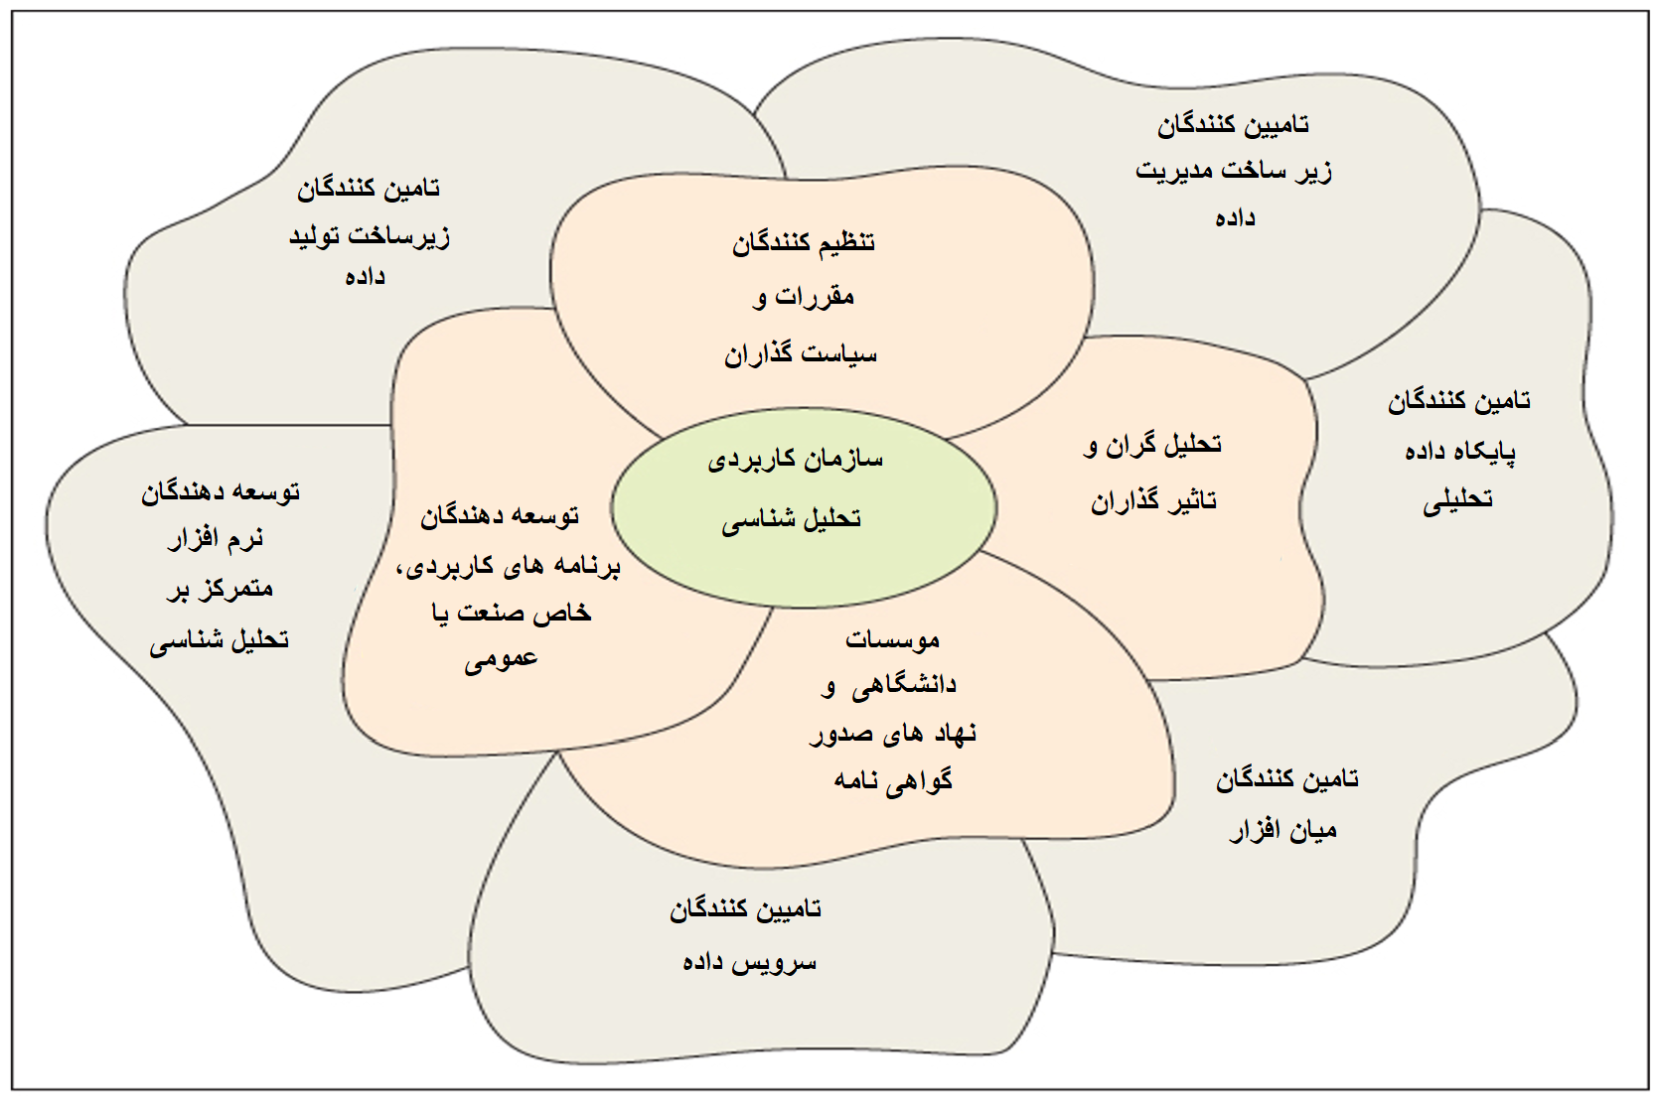
36
35
34
33
32
31
30
29
28
اکو سیستم تحلیل شناسی
شکل 13-1 اکو سیستم تحلیل شناسی

Slide 37
36
35
34
33
32
31
30
29
28
مروری بر اکو سیستم تحلیل شناسی
ارائه دهندگان زیرساخت تولید داده
ارائه دهندگان زیر ساخت مدیریت داده ها
تامین کنندگان انبار داده
ارائه دهندگان میان افزار
ارائه دهندگان خدمات داده
توسعه دهندگان نرم افزار با محوریت تحلیل شناسی
- توصیفی ، پیش بینانه ، تجویزی
توسعه دهندگان برنامه کاربردی : صنعت خاص یا عام
تحلیلگران و تاثیر گذارن صنعت تحلیل شناسی

Slide 38
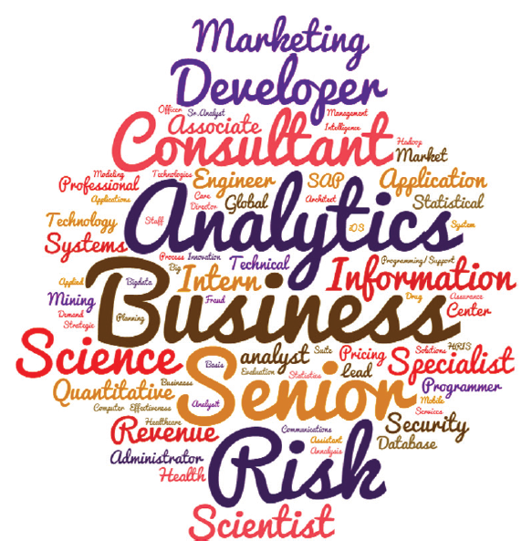
36
35
34
33
32
31
30
29
28
مروری بر اکو سیستم تحلیل شناسی
موسسات دانشگاهی و نهاد های صدور گواهینامه
- گواهی نامه
- برنامه های کارشناسی ارشد
- برنامه های کارشناسی
- پشنهاد شده توسط
- MIS ، مهندسی
- بازاریابی ، آمار
- علوم کامپیوتر
- ...
تنظیم کننده ها و سیاست گذاران
سازمان های کاربر تجزیه و تحلیل

Slide 39
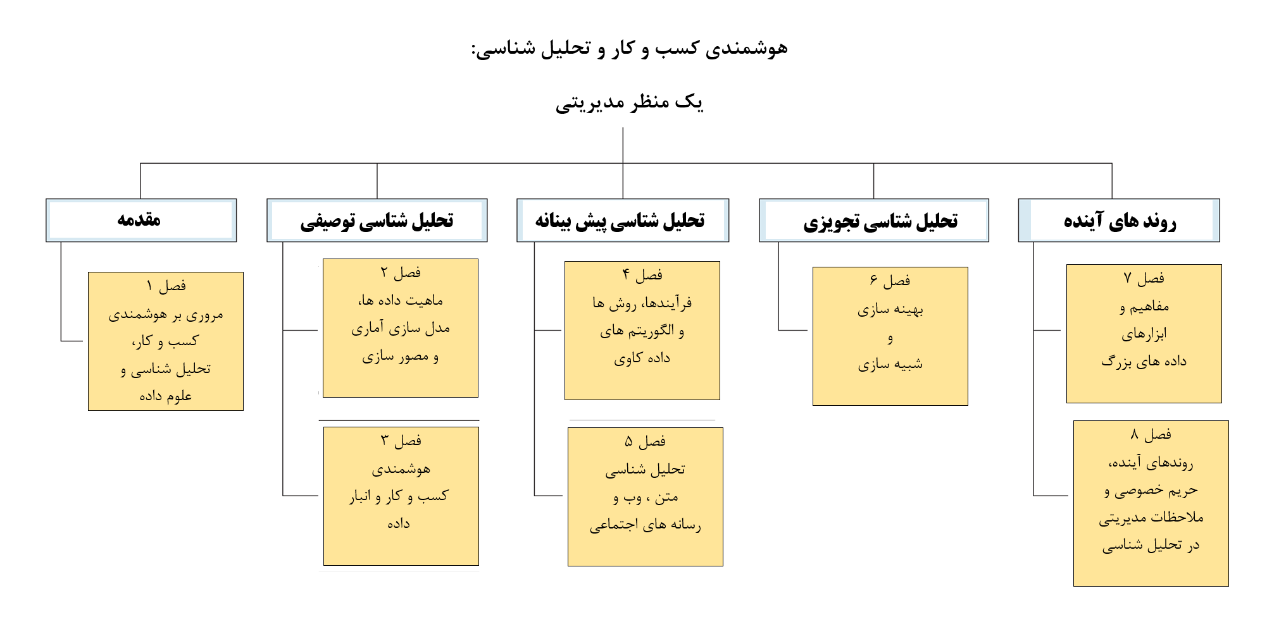
39
38
37
طرح این کتاب
شکل 15-1 طرح کتاب

Slide 40
39
38
37
منابع
اتصال به شبکه دانشگاه ( TUN) Teradata

Slide 41
39
38
37
پایان فصل اول
سوالات / نظرات

